Slide 1


I izmjene i dopune Proračuna Općine Kumrovec za 2026 godinu s projekcijama za 2027 i 2028 godinu
VODIČ ZA GRAĐANE

Slide 2
Drage sumještanke i sumještani,
predstavljamo Vam Vodič za građane uz Proračun za 2026. godinu. U njemu je prikazano na koji način Općina Kumrovec prikuplja i raspoređuje sredstva. Kako bismo omogućili uvid u rad naše Općine i učinili je što transparentnijom svi proračunski dokumenti se nalaze na našoj službenoj stranici www.kumrovec.hr.
Trajni zadatak je poboljšanje kvalitete života svih stanovnika, stoga koroz program Održavanje komunalne infrastrukture i Izgradnje objekata komunalne infrastrukture imamo u planu ulaganja u komunalnu infrastrukturu kao što su održavanje nerazvrstanih cesta i zelenih površina, održavanje groblja i čistoće javnih površina, uređenje zelenih površina uz ceste, izgradnja objekata javne rasvjete.
Smatramo kako je ulaganje u odgoj i obrazovanje djece i mladih najisplativije ulaganje zato kroz Program Unapređenje obrazovnih mogućnosti želimo olakšati njihov put obrazovanja kroz razne pomoći poput dodjela stipendija učenicima i studentima, sufinanciranje prijevoza učenika srednjih škola, sufinanciranje boravka u učeničkim domovima, te nabava opreme i radnih materijala za učenike osnovne škole. Program predškolskog odgoja kroz djelovanje Dječjeg vrtića „Jaglac” usmjeren je na uključivanje što većeg broja djece u organizirane primarne i dodatne programe dječjeg vrtića, čime se iskazuje društvena briga o djeci, te kvalitetno provođenje programa njege, odgoja i naobrazbe djece predškolskog uzrasta.
Bitan segment svakog kraja je njegova povijest i kultura koja ga čini posebnim i jedinstvenim, stoga kroz Program turizma i valorizacija potencijala kulturne baštine je nastojimo očuvati i njegovati, te Turističkoj zajednici i udrugama koje djeluju na području naše Općine dajemo donacije kako bi ih podržavali i pomogli u predstavljaju i prikazivanju svega najboljeg iz našeg kraja.
Cilj nam je poticanje bavljenje sportom i sportskim aktivnostima, zato kroz Program Razvoj sporta i rekreacije osiguravamo potrebna sredstva za proširenje ponude sportskog sadržaja i unaprjeđenje potrebne infrastrukture, stoga smo dio novca izdvojili za Rekonstrukciju Sportskog centra Razvor.
Briga o obiteljima i kućanstvima slabijeg imovinskom stanja provodi se kroz Program Socijalne skrbi gdje smo osigurali isplatu jednokratnih novčanih pomoći, pomoći za troškove stanovanja i jednokratne pomoći za ogrjev. Želimo potaknuti demografski rast, stoga smo osigurali naknade za roditelje novorođene djece, te mjere za mlade obitelji i mlade.
Ukoliko mislite kako nam je još nešto potrebno kako bismo poboljšali našu Općinu molimo da nam predložite. Prijedloge, sugestije i komentare možete ostavljati kroz cijelu godinu te ćemo prilikom sastavljanja prijedloga proračuna za novu godinu iste uzeti u razmatranje.
Robert Šplajt, načelnik

Slide 3

PRORAČUN
Što je proračun ?
Proračun je akt kojim se procjenjuju prihodi i primici te utvrđuju rashodi i izdaci općine Kumrovec za proračunsku godinu, a sadrži i projekciju prihoda i primitaka te rashoda i izdataka za sljedeće dvije godine.
Proračun se odnosi na fiskalnu godinu i traje od 01. siječnja do 31. prosinca. Zakonodavni akt kojim su regulirana sva pitanja vezana uz proračun je Zakon o proračunu („Narodne novine” br. 144/2021).
Kako se donosi proračun ?
Jedini ovlašteni predlagatelj proračuna općine je općinski načelnik. Općinski načelnik općine Kumrovec odgovoran je za zakonito planiranje i izvršavanje proračuna, za svrhovito, učinkovito i ekonomično raspolaganje proračunskim sredstvima.
Proračun donosi (izglasava) predstavničko tijelo –Općinsko vijeće Općine Kumrovec do kraja godine za iduću godinu.
Da li se proračun može mijenjati ?
Proračun nije statičan akt već se sukladno Zakonu može mijenjati tijekom proračunske godine. Ta izmjena se naziva izmjene i dopune proračuna.
Procedura izmjena i dopuna proračuna identična je proceduri njegova donošenja.

Slide 4
PRORAČUN
Sadržaj proračuna
Proračun je uravnotežen, a raspoređuje se kroz Opći dio proračuna, Posebni dio proračuna i Obrazloženje proračuna.
1. Opći dio Proračuna
Opći dio proračuna prikazuje:
Sažetak Računa prihoda i rashoda
Sažetak računa financiranja
Račun prihoda i rashoda
Račun financiranja
Preneseni višak ili preneseni manjak prihoda nad rashodima

Slide 5
I IZMJENE I DOPUNE PRORAČUN-a OPĆINE KUMROVEC
ZA 2026 godinu
Sažetak Proračuna Općine Kumrovec za 2026 g. nakon I izmjena i dopuna
OPIS/EUR | Plan 2026 | povećanje/ smanjenje | novi plan 2026
A. SAŽETAK RAČUNA PRIHODA I RASHODA
6. Prihodi poslovanja | 3.065.179,08 | -351.801,37 | 2.713.377,71
7. Prihodi od prodaje nefinancijske imovine | 40.300,00 | 0 | 0
PRIHODI UKUPNO | 3.105.479,08 | -351.801,37 | 2.753.677,71
3. Rashodi poslovanja | 1.725.910,00 | -165.050,00 | 1.563.860,00
4. Rashodi za nabavu nefinancijske imovine | 1.395.000,00 | 219.575,90 | 1.614.575,90
RASHODI UKUPNO | 3.123.910,00 | 54.525,90 | 3.178.435,90
Razlika | -18.430,92 | -406.327,27 | -424.758,19
B. SAŽETAK RAČUNA FINANCIRANJA
8. Primici od financijske imovine i zaduživanja | 0,00 | 335.000,00 | 335.000,00
5. Izdaci za financijsku imovinu i otplate zajmova | 45.700,00 | 27.500,00 | 73.200,00
Neto zaduživanje | -45.700,00 | 307.500,00 | 261.800,00
VIŠAK/MANJAK+NETO FINANCIRANJE | -64.130,92 | -98.827,27 | -162.958,19
C. PRENESENI VIŠAK ILI PRENESENI MANJAK
višak/manjak prihoda iz prethodne godine | 64.130,92 | 98.827,27 | 162.958,19
VIŠAK/MANJAK+NETO FINANCIRANJE+RASPOLOŽIVA SREDSTVA IZ PRETHODNIH GODINA | 0 | 0 | 0

Slide 6
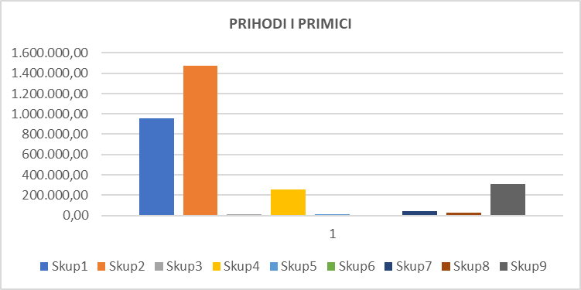
PRORAČUN OPĆINE KUMROVEC ZA 2026 godinu
nakon I izmjena i dopuna
Proračunski prihodi i primici
Ukupno planirani prihodi i primici za 2026. godinu iznose 3,088.677,71 EUR i prikazani su u sljedećoj strukturi:
PRIHODI I PRIMICI | IZNOS U EUR
1. 61 Prihodi od poreza: | 956.337,71
2. 63 Prihodi od pomoći iz inozemstva i od subjekata unutar proračuna | 1474314
3. 64 Prihodi od imovine: | 11.702,00
4. 65 Prihodi od upravnih i administrativnih pristojbi | 252.324,00
5. 66 Prihodi od prodaje proizvoda, te pruženih usluga, donacija : | 14.700,00
6. 68 Prihodi od kazni : | 4.000,00
7. 72 Prihodi od prodaje proiz.dug.imovine | 40.300,00
8. 81. Primljeni povrati glavnica danih zajmova | 25.000,00
9. 84 Primici od zaduživanja | 310.000,00
UKUPNO: | 3.088.677,71

Slide 7
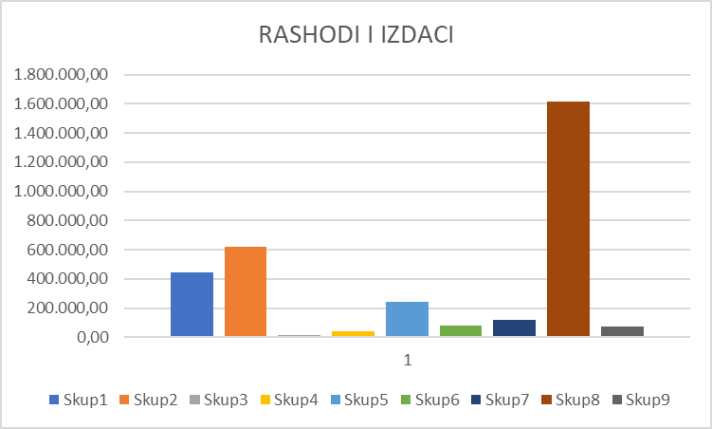
Proračunski rashodi i izdaci nakon I imjena i dopuna
Ukupno planirani rashodi i izdaci Općine Kumrovec za 2026. godinu iznose 3,251.635,90 EUR i prikazani su u sljedećoj strukturi:
RASHODI I IZDACI | IZNOS u EUR
1. Rashodi za zaposlene | 447.000,00
2. Materijalni rashodi | 619.109,00
3. Financijski rashodi | 12.601,00
4. Subvencije | 39.700,00
5. Pomoći dane u inozemstvo i unutar općeg proračuna | 242.500,00
6. Naknade građanima i kućanstvima na temelju osiguranja i druge naknade | 81.750,00
7. Rashodi za donacije, kazne, naknade šteta i kapitalne pomoći | 121.200,00
8. Rashodi za nabavu nefinancijske imovine | 1.614.575,90
9. Izdaci za financijsku imovinu i otplate zajmova | 73.200,00
UKUPNO : | 3.251.635,90

Slide 8
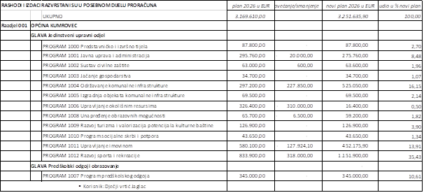
2. Poseban dio Proračuna
U posebnom dijelu proračuna iskazani su rashodi/izdaci po organizacijskoj klasifikaciji, izvorima financiranja i ekonomskoj klasifikaciji na razini skupine, raspoređenih u programe koji se sastoje od aktivnosti i projekata.
Proračunski korisnici: Proračunski korisnici su ustanove, tijela javne vlasti kojima je JLS osnivač ili suosnivač. Financiranje proračunskih korisnika je većim dijelom iz proračuna svog/svojih osnivača ili suosnivača. Proračunski korisnik Općine Kumrovec je Dječji vrtić “Jaglac”.
Rashodi i izdaci u posebnom dijelu proračuna raspoređeni su :

Slide 9
Program 1000, Predstavničko i izvršno tijelo
Rashodi za program predstavničkog i izvršnog tijela planirani su za 2026 godinu u iznosu od 87.800,00 eura.
Cilj programa je jačanje kompetencija i učinkovitosti javne uprave kroz mjeru unaprjeđenje strateškog upravljanja razvojem Općine Kumrovec.
Program se provodi kroz slijedeće aktivnosti :
Aktivnost A100001, Redovan rad izvršnog tijela
Aktivnost A100002, Potpora radu političkih stranaka
Aktivnost A100003, Redovan rad predstavničkog tijela
Aktivnost A100010, Proračunska zaliha
Aktivnost A100011 Radne akcije

Slide 10
Program 1001 Javna uprava i administracija
Rashodi za program Javna uprava i administracija planirani su izmjena i dopuna za 2026 godinu u iznosu od 275.760,00 eura.
Cilj programa je poticanje digitalne transformacije Općine Kumrovec i Krapinsko-zagorske županije kroz mjeru razvoj digitalnog okruženja i uvođenje novih e-usluga za građane.
Program se provodi kroz slijedeće aktivnosti:
A100001 Redovita djelatnost Jedinstvenog upravnog odjela
A100006 Javni radovi
A100008 Izrada i/ili izmjena Prostornog plana Općine Kumrovec nove generacije

Slide 11
Program 1002, Sustav civilne zaštite
Rashodi za program Sustav civilne zaštite planirani su nakon I izmjena i dopuna 2026 godine u iznosu od 63.600,00 eura.
Cilj Programa je jačanje otpornosti na rizike od katastrofa i unaprjeđenje sustava vatrogastva.
Program se provodi kroz aktivnost:
A100001 Djelatnost JVP, DVD i sustav zaštite i spašavanja

Slide 12
Program 1003, Jačanje gospodarstva
Rashodi za program Jačanje gospodarstva planirani su nakon I izmjena i dopuna 2026 godine u iznosu od 34.700,00 eura.
Cilj Programa je jačanje konkurentnosti i poticanje održivog i inovativnog gospodarstva i ruralni razvoj i poticanje poljoprivredne proizvodnje .
Program se provodi kroz aktivnosti :
A100001 Poticanje malog poduzetništva
A100002 Poticanje poljoprivredne djelatnosti

Slide 13
Program 1004, Održavanje komunalne infrastrukture
Rashodi za program Održavanje komunalne infrastrukture planirani su nakon I izmjena i dopuna 2026 godine u iznosu od 525.050,00 eura.
Cilj Programa je unaprjeđenje prometne povezanosti i poticanje održive mobilnosti, te razvoj ruralnog područja.
Program se provodi kroz aktivnosti i tekuće projekte:
A100001 Održavanje javnih površina
A100002 Održavanje i potrošnja javne rasvjete
A100003 Održavanje nerazvrstanih cesta
A100004 Internet pokrivenost WIFI4EU
A100007 Održavanje i uređivanje groblja
A100008 Uređenje dječjeg igrališta- Kumrovec II faza
A100009 Sufinanciranje izgradnje vodovodne mreže
A100010 Sanacija klizišta Velinci
A100012 Sanacija klizišta
A100016 Opremanje i uređenje igrališta za djecu Kumrovec – III faza
K100008 Komunalno poduzeće Kumrovec infrastruktura d.o.o.
T100003 Vlastiti pogon

Slide 14
Program 1005 Izgradnja objekata komunalne infrastrukture
Rashodi i izdaci za program Izgradnje objekata komunalne infrastrukture planirani su za 2026 godinu u iznosu od 69.500,00 eura.
Program je usmjeren na investicijske zahvate u području nerazvrstanih cesta, javnih površina, javne rasvjete i groblja.
Cilj Programa je unaprjeđenje prometne povezanosti i poticanje održive mobilnosti.
Program se provodi kroz aktivnosti:
A100001 Otplata kredita za cestovnu infrastrukturu
K10004 Javna rasvjeta

Slide 15
Program 1006, Upravljanje okolišnim resursima
Rashodi za program Upravljanje okolišnim resursima planirani su nakon I izmjena i dopuna 2026 godine u iznosu od 16.400,00 eura.
Cilj Programa je unaprjeđenje kvalitete i dostupnosti zdravstvenih usluga te poticanje na zdrav i aktivan način života.
Program se provodi kroz aktivnosti :
A100001 Ekološka renta, deratizacija
A100002 Higijeničarska služba
A10004 Sufinanciranje sterilizacije pasa i mačaka

Slide 16
Program 1008 Unapređenje obrazovnih mogućnosti
Rashodi za program Unapređenje obrazovnih mogućnosti planirani su nakon I izmjena i dopuna 2026 godine u iznosu 65.700,00 eura.
Cilj Programa je unaprjeđenje kvalitete i usklađivanje obrazovanja s potrebama tržišta rada.
Program se provodi kroz aktivnosti:
A100001 Sufinanciranje dodatnih programa osnovnog obrazovanja
A100002 Sufinanciranje boravka djece u drugim vrtićima
A100004 Stipendije učenicima i studentima
A100005 Sufinanciranje prijevoza učenika srednjih škola
A100007 Sufinanciranje programa djece s poteškoćama u razvoju i darovite djece
A100008 Poboljšanje materijalnih uvjeta u Dječjem vrtiću Jaglac

Slide 17
Program 1009 Razvoj turizma i valorizacija potencijala kulturne baštine
Rashodi za program Razvoj turizma i valorizacija potencijala kulturne baštine planirani su za 2026 godinu u iznosu od 126.900,00 eura.
Cilj programa je jačanje konkurentnosti i poticanje održivog i inovativnog gospodarstva, valorizacija, obnova i stavljanje kulturne baštine u uporabu, te održivo upravljanja kulturnom baštinom i poticanje kreativnosti.
Program se provodi kroz aktivnosti:
A100001 Djelatnost Turističke zajednice
A100002 Djelatnost kulturno-umjetničkih društava
A100003 Djelatnost Gradske knjižnice Klanjec
A100005 Promicanje Kumrovca
A100006 Potpore manifestacijama
A100007, Eko, etno, fletno i Bučnica fest
A100009, Susret na mostu
A100010 Dan mladosti
A100011, Advent u Kumrovcu
A100012 Uređenje memorijalnog prostora oko Spomen obilježja braniteljima
T100001 Tekuća donacija vjerskim zajednicama

Slide 18
Program 1010, Program socijalne skrbi
Rashodi za Program socijalne skrbi i potpora planirani su za 2026 godinu u iznosu od 43.650,00 eura.
Cilj programa je unaprjeđenje kvalitete života, dostupnosti zdravstvenih usluga te poticanje na zdrav i aktivan način života. Program se provodi radi osiguranja socijalne pomoći za socijalno najugroženije i najranjivije skupine građana Općine Kumrovec, te osiguranje potpora za novorođenu djecu, mlade obitelji i mlade.
Program se provodi kroz aktivnosti :
A100001 Pomoći obiteljima i pojedincima
A100002 Pomoć u troškovima stanovanja
A100003 Rad Crvenog križa i Doma za žrtve nasilja u obitelji
A100004 Mjera za mlade obitelji
A100005 Potpore za novorođenu djecu
A100014 Program potpore za unapređenje uvjeta stanovanja mladih obitelji i mladih na području Općine

Slide 19
Program 1011, Upravljanje imovinom
Rashodi za Program Upravljanja imovinom planirani su nakon I izmjena i dopuna 2026 godine u iznosu od 452.175,90 eura.
Osnovni cilj Programa je unapređenje kvalitete života. Posebni cilj Programa je kvalitetno i odgovorno upravljanje stambenim i poslovnim prostorima u vlasništvu Općine Kumrovec.
Program se provodi kroz aktivnosti i tekuće projekte:
A100001 Održavanje zgrada, opreme i vozila.
A100002 Nabava dugotrajne imovine
A100003 Izrada projekata za dodatna ulaganja na općinskim zgradama
A100004 Vatrodojava Dječji vrtić Jaglac
A100005 POS stanovi
T100001 Dodatna ulaganja na općinskim zgradama
T100002 Vila Kumrovec

Slide 20
Program 1012, Razvoj sporta i rekreacije
Rashodi za program Razvoj sporta i rekreacije planirani su nakon I izmjena i dopuna 2026 godine u iznosu od 1,151.900,00 eura.
Cilj Programa je unaprjeđenje kvalitete života, te poticanje na zdrav i aktivan način života .
Projekt se provodi se kroz aktivnost :
A10001 Održavanje stadiona Razvor .
K10001, Rekonstrukcija Sportskog centra Razvor
K10002, Rekonstrukcija atletske staze , tribina i ograde Sportskog kompleksa u Razvoru
K10006, Rekonstrukcija zgrade Sportskog centra Kumrovec

Slide 21
Program 1007 Program predškolskog odgoja
PRORAČUNSKI KORISNIK : DJEČJI VRTIĆ JAGLAC
U ukupne rashode Plana Proračuna općine Kumrovec uvršteni su i rashodi Dječjeg vrtića Jaglac kao proračunskog korisnika.
Rashodi za Program predškolskog odgoja planirani su za 2026 godinu u iznosu od 345.000,00 eura
Cilj Programa je unaprjeđenje kvalitete i usklađivanje obrazovanja s potrebama tržišta rada.
Program je usmjeren na stvaranje uvjeta za obavljanje predškolske djelatnosti Dječjeg vrtića Jaglac radi zadovoljenja potreba građana Općine Kumrovec za predškolskim odgojem djece.
Program se provode kroz slijedeće aktivnosti :
A100001: Redovan rad vrtića,
A100002: mala škola
A100003 : nabavka uređaja i opreme

Slide 22
Kontaktirajte nas:
OPĆINA KUMROVEC
Ul.J.Broza 12
49295 Kumrovec tel: 049/553-728
e-mail: racunovodstvo.kumrovec@gmail.com e-mail načelnika : nacelnik@kumrovec.hr

